Slide 1
Тема:
Додавання і віднімання
числа 4

Slide 2
Віднімання
зменшуване
від’ємник
різниця
-
=
5 – 1 = 4

Slide 3
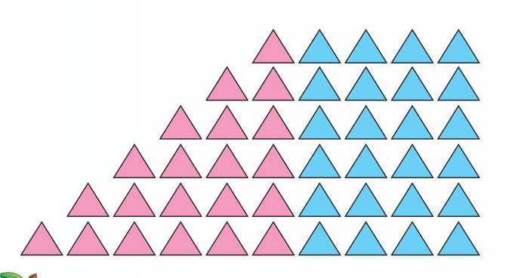
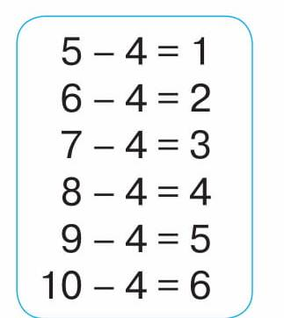

Slide 4
Додавання
перший
доданок
другий
доданок
сума
+
=
3 + 1 = 4

Slide 5
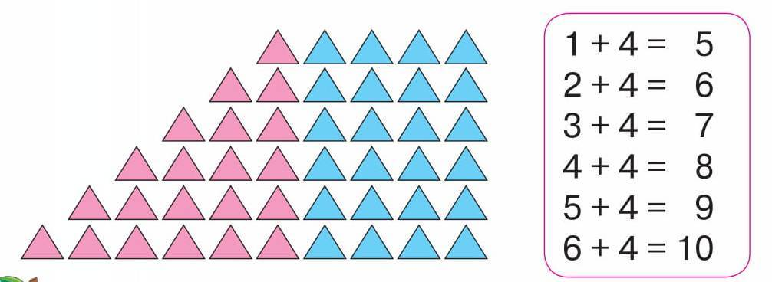

Slide 6

ФІЗКУЛЬТХВИЛИНКА

Slide 7
Математичний диктант
1. Запиши суму чисел 4 і 7.
2. Запиши різницю чисел 9 і 4.

Slide 8
Обчисли.
5 + 4 =
9 - 4 =
6- 4 =
8 – 4=
6 - 4 =
3 + 4 =
4 + 4 =
4 + 4 =
9 - 4 =
7 - 4 =
8- 4 =
6 + 4 =

Slide 9
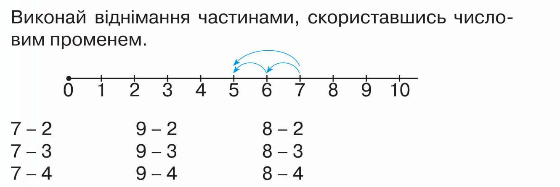

Slide 10

МОЛОДЦІ!

